Slide 1

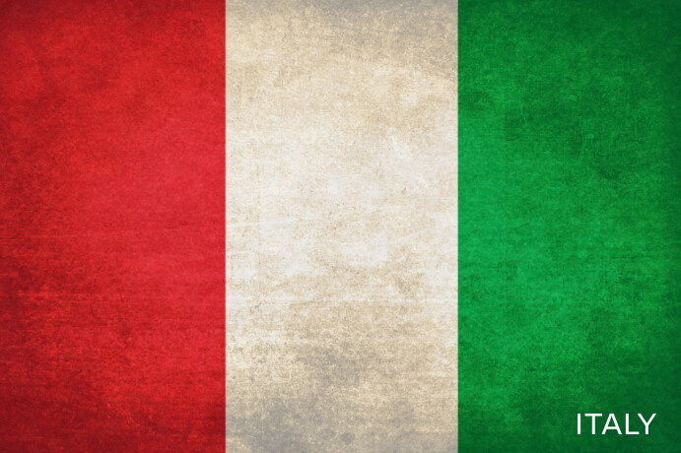
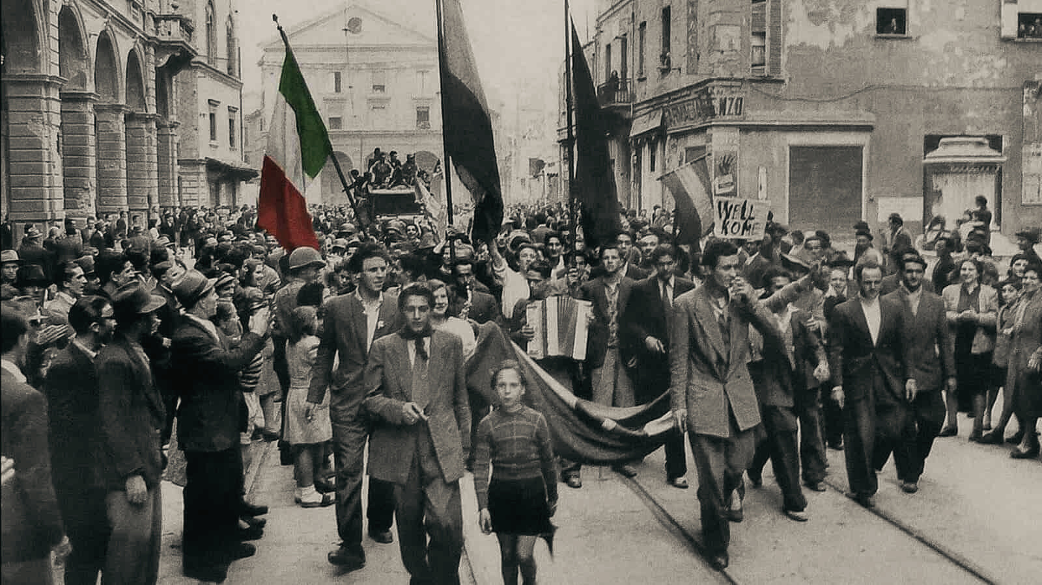
ROMA CITTÀ APERTA
La resistenza italiana
Presentato da:
  Mouad Mahi, Elia Mattone, Claudio Spinelli, Brandon Soliven

Slide 2


INTRODUZIONE
“Roma città aperta”, diretto da Roberto Rossellini nel 1945, è uno dei film più importanti del neorealismo italiano. La pellicola è ambientata a Roma durante l’occupazione nazista del 1944 e racconta le vicende di cittadini comuni e membri della Resistenza che cercano di vivere e resistere in tempi difficili. Il film mostra con grande realismo le difficoltà quotidiane, le paure e i sacrifici di chi si trova coinvolto nella guerra, mettendo in luce la forza e la solidarietà delle persone comuni, come Pina, giovane donna madre di un bambino, che cerca di affrontare le difficoltà quotidiane e proteggere la sua famiglia, mentre il marito è lontano. Francesco, un prete, che aiuta i membri della Resistenza nascondendo partigiani e portando messaggi segreti. Manfredi e Marcello invece sono attivi nella lotta partigiana, organizzando fughe e coordinando azioni contro i nazisti.

Slide 3
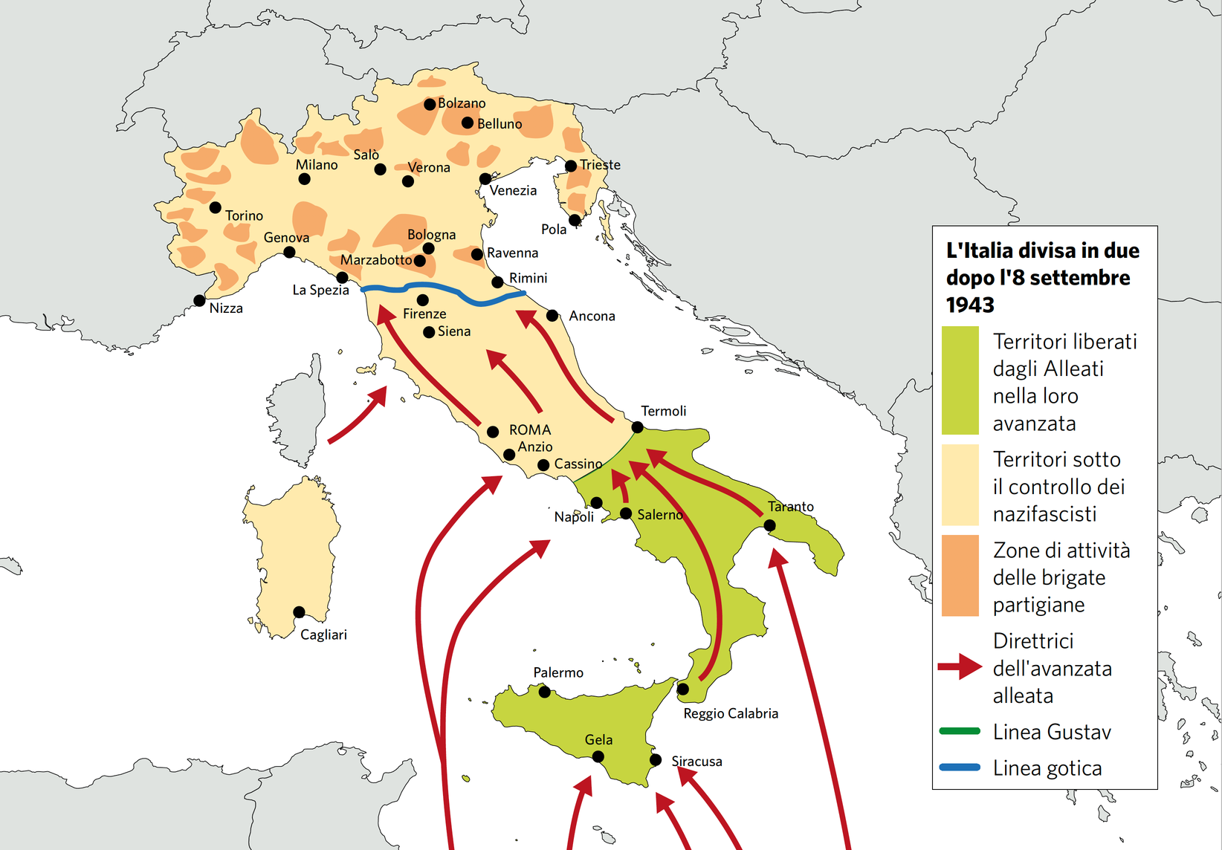
L’ITALIA DIVISA

Slide 4
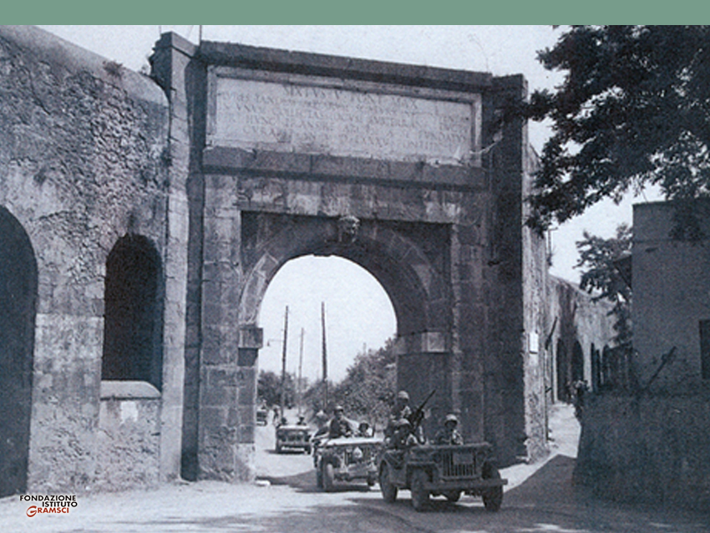
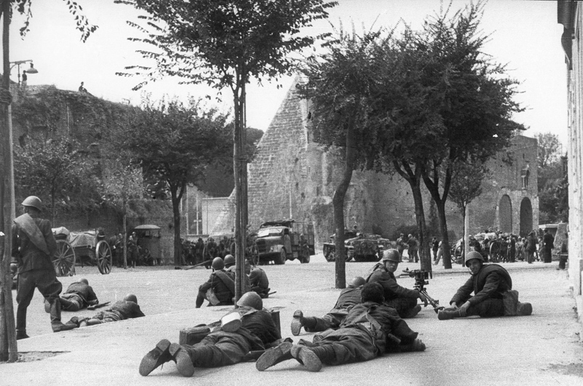
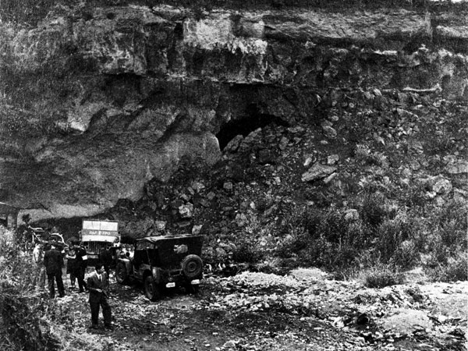
CONTESTO STORICO
ROMA CITTA APERTA
Il film è ambientato a Roma nel 1944, durante la Seconda guerra mondiale, in un momento in cui la città era occupata dalle truppe tedesche dopo l’armistizio italiano del 1943. L’Italia era divisa: al Nord si trovava la Repubblica Sociale Italiana sotto il controllo nazista, mentre al Sud avanzavano le forze alleate. La popolazione civile viveva sotto costante paura, tra rastrellamenti, bombardamenti e repressioni.
In questo contesto, nascono i movimenti di Resistenza, composti da cittadini comuni, operai, studenti e religiosi, che cercavano di sabotare l’occupazione tedesca e di aiutare gli alleati. La città di Roma diventava così teatro di attività clandestine, appostamenti e coraggio quotidiano, mentre la vita normale continuava tra difficoltà e privazioni. Roma città aperta racconta proprio questa realtà, mettendo in luce il coraggio, la sofferenza e la dignità degli italiani comuni durante l’occupazione.

Slide 5
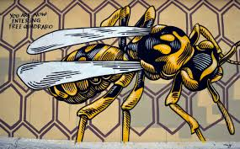
RESISTENZA QUADRARO
IL NIDO DI VESPE
17 Aprile 1944: Il Rastrellamento del Quadraro
  L’Operazione "Balena": All’alba del 17 aprile, le SS e la Gestapo circondano il Quadraro, considerato un "nido di vespe" per la sua resistenza partigiana e il rifiuto di collaborare con gli occupanti.
  La Deportazione: Circa 950 uomini (dai 16 ai 60 anni) vengono catturati e smistati a Cinecittà, per poi essere deportati nei campi di lavoro forzato in Germania.
  Il Sacrificio: È stato il più grande rastrellamento di civili a Roma dopo quello del Ghetto. Molti non fecero mai ritorno.
  Il Riconoscimento: Oggi il quartiere è Medaglia d'Oro al Merito Civile per il coraggio dimostrato durante l'occupazione nazifascista.

Slide 6

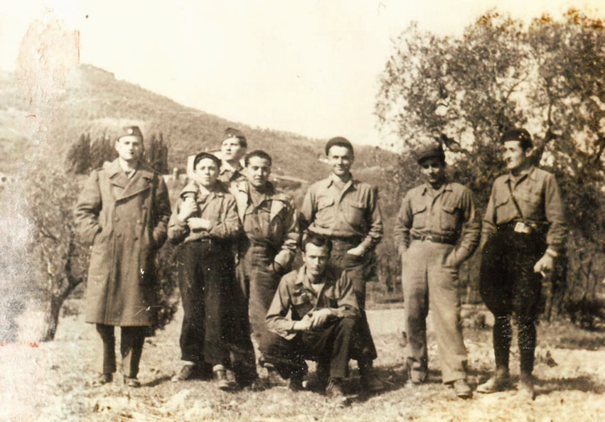
CHI ERANO I PARTIGIANI?
I partigiani sono uno degli elementi centrali di Roma città aperta, il celebre film diretto da Roberto Rossellini nel 1945, ambientato durante l’occupazione nazista di Roma.
Nel film, i partigiani rappresentano la Resistenza italiana contro i nazifascisti.
Non sono un gruppo unico e organizzato come un esercito regolare, ma una rete clandestina di oppositori: comunisti, cattolici, militari e civili.
Vivono nascosti e devono muoversi con molta prudenza per evitare di essere scoperti dai tedeschi. Organizzano azioni di resistenza, si scambiano informazioni segrete e si aiutano tra loro. Sono sostenuti anche dalla popolazione, che spesso rischia la vita per proteggerli.
Attraverso questi personaggi, il film mostra il coraggio e il sacrificio di persone comuni che scelgono di lottare per la libertà, anche in condizioni molto difficili.

Slide 7
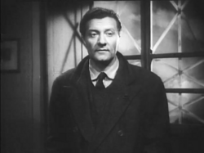
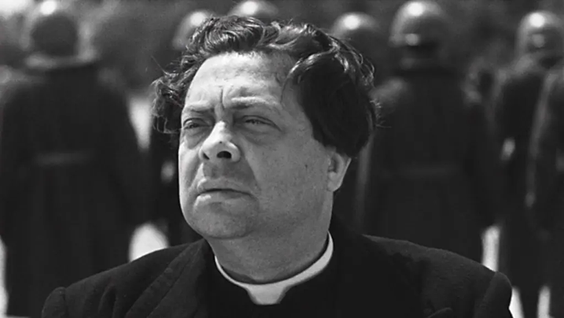
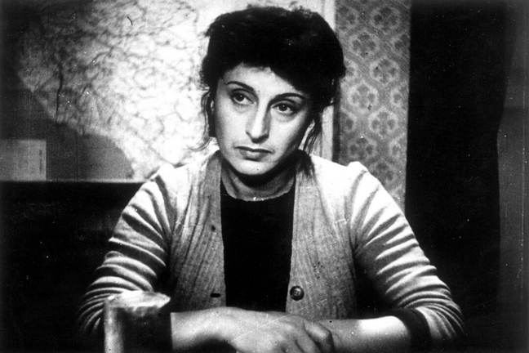
I PARTIGIANI PRINCIPALI
Giorgio Manfredi
è il capo partigiano e il più ricercato dai nazisti. Vive nascosto e si sposta continuamente per non essere catturato. È un personaggio forte e determinato: anche quando viene arrestato e torturato, non rivela nulla. Rappresenta il coraggio e la fedeltà alla causa.
Don Pietro Pellegrini:
è un sacerdote che collabora con i partigiani. Li aiuta a comunicare, dà sostegno morale e partecipa attivamente alla Resistenza. È ispirato a Don Giuseppe Morosini. La sua figura mostra che anche la Chiesa, in alcuni casi, ha preso posizione contro i nazisti.
Pina:
è una donna del popolo, non combatte direttamente ma aiuta i partigiani e li sostiene. È molto legata a Manfredi e agli altri resistenti. Il suo personaggio rappresenta tutte le persone comuni che, pur non essendo combattenti, partecipano alla Resistenza e ne condividono i rischi.

Slide 8

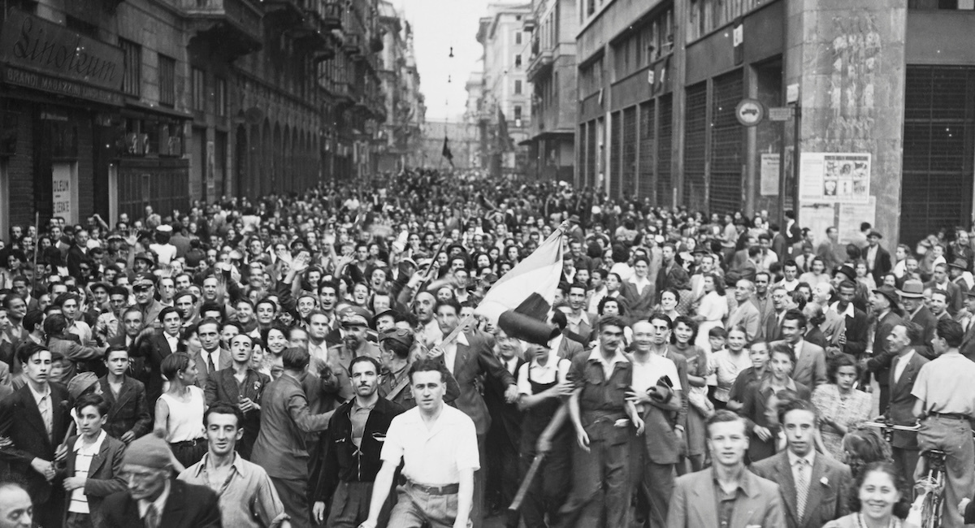
I partigiani furono importanti perché combatterono contro nazisti e fascisti durante la Seconda guerra mondiale.
Hanno contribuito alla liberazione dell’Italia e alla nascita della democrazia, spesso rischiando o perdendo la vita.
Per questo sono ricordati come simbolo di libertà e coraggio.
L’IMPORTANZA DELLA RESISTENZA

Slide 9
GRAZIE PER LA VISIONE
"La libertà è come l'aria: ci si accorge di quanto vale quando comincia a mancare.
-Pietro Calamandrei-

